Slide 1


校园集市APP
APP
校园集市
小组成员：丘智聪、吴思颖、吴俊广

Slide 2



目录
1 About校园集市（创意与创新性）
2 用户分析
3 同类产品分析
4 APP策划方案
5 结论

Slide 3


校园集市APP
About 校园集市
产品名称：校园集市
产品定位：针对大学生闲置交易、失物招领的信息平台
目标用户：大学生
产品Slogan：共享闲置，共寻失物
产品创意：专注于校园服务、为大学生解决生活痛点
产品介绍：这是一款针对在校大学生的闲置物品交易平台和失物信息发布平台，以专注集中的信息服务，为大学生的生活创造便利。

Slide 4

用户分析
用户分析
目标用户
在校生活的大学生。随着社会生产力的飞速发展，大学生的购买力也随之增长，导致了大量物品的闲置
痛点分析
大学生消费观念较为开放，容易产生大量闲置，堆积在宿舍
大学生在学校生活，闲置物品难以带回家，经常在学校滞留或直接丢弃
现有的交易平台对大学生的闲置物品针对性不强，大学生的很多闲置如书本、球拍等，本身较为便宜，在现有平台出售成本高、效益低，闲置的东西难卖掉、急需的东西又找不到
核心需求
处理闲置的硬需求，闲置物品占据了有限的宿舍空间
经济的可持续需求，出售不用的闲置物品，可以收回一定的经济成本，可供维持生活消费

Slide 5
用户分析
用户分析
目标用户
在大学校园生活中，经常发生物品丢失的情况，同学也可能经常捡到被丢失的物品
痛点分析
对于丢失物品的人，缺少失物寻回的渠道，大多数情况只能依靠朋友圈转发扩散来寻找
对于捡到物品的人，缺少失物招领的渠道，捡到东西不知道该放到哪里
核心需求
打通丢失者和捡拾者之间的交流渠道

Slide 6
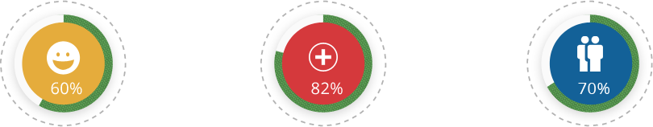
同类产品分析
校园集市 VS 同类产品
闲鱼
转转
微信群
用户：广大社会群体（大而杂）
内容：丰富多样（琳琅满目）
分布：全国各地（物流成本、时间成本、违约风险）
同左（闲鱼）
“逛附近”、“附近闲置群”等（内容针对性不高，太杂）
浏览效果差、展示低效
信息交流不方便
微信群人数限制
不使用时大量消息刷屏的问题

Slide 7
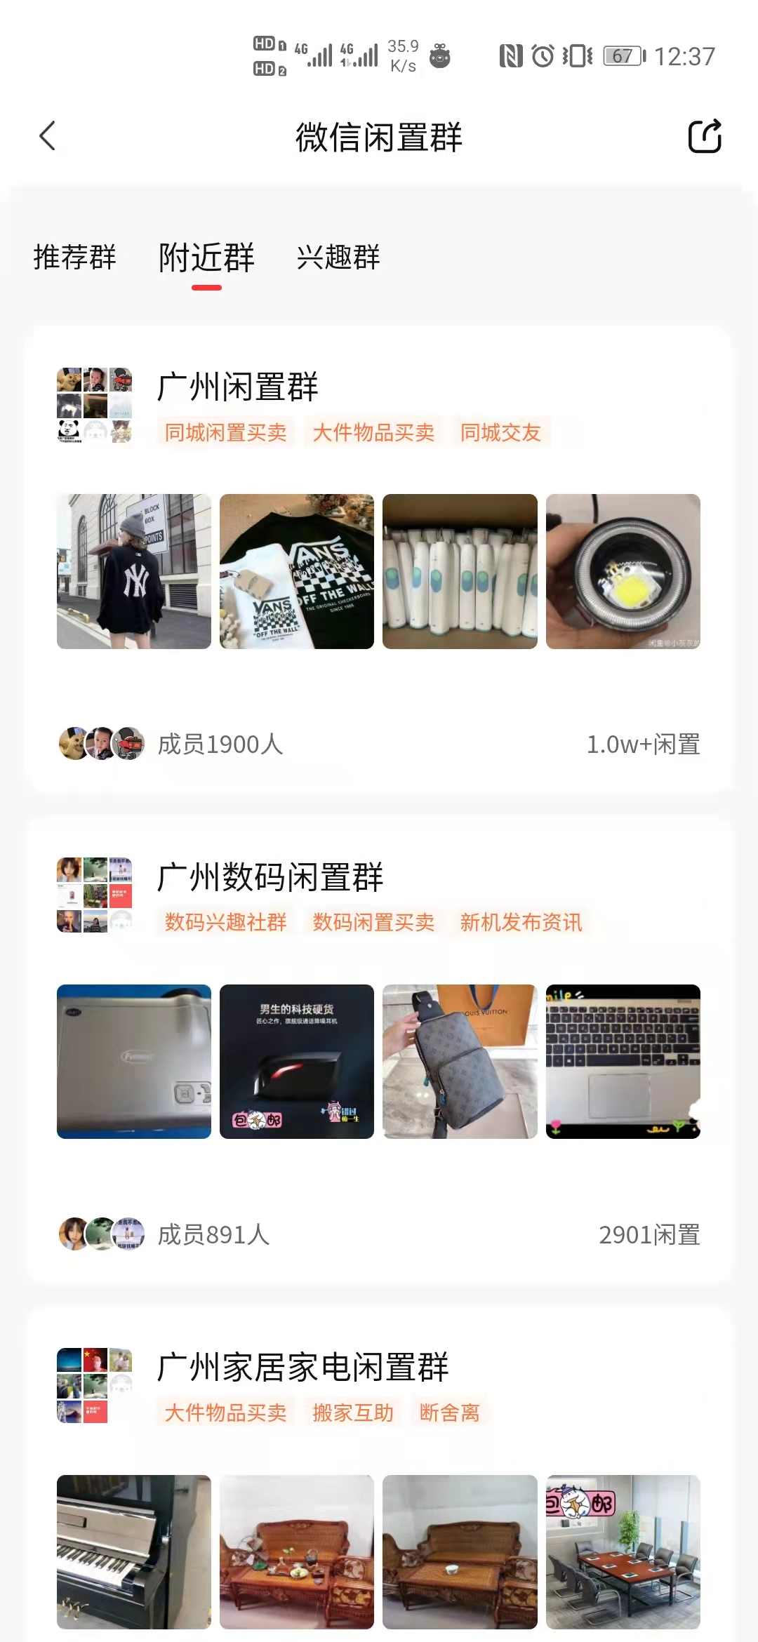
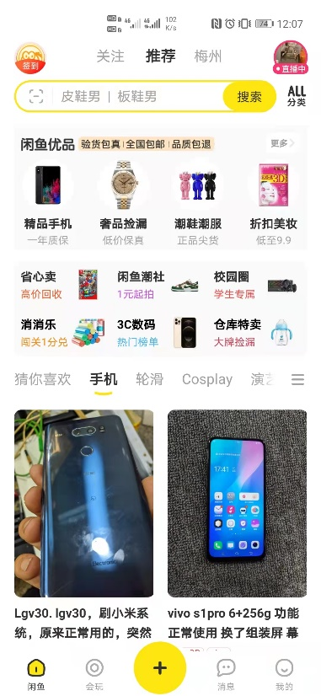
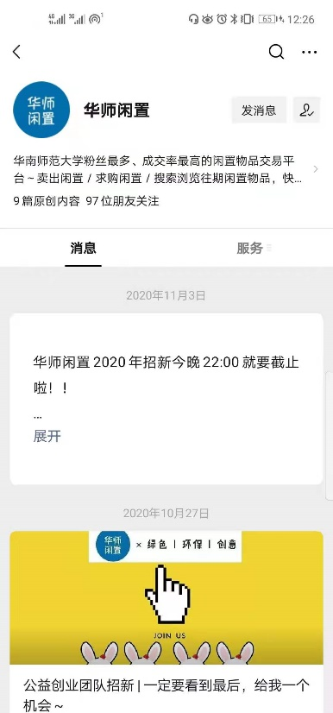
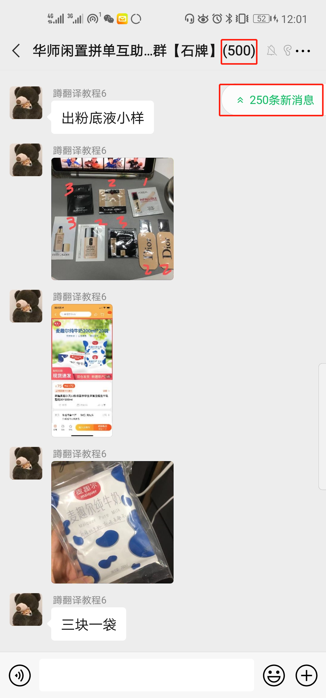
同类产品分析

Slide 8
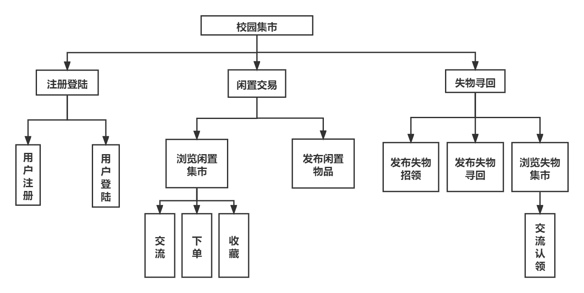
APP策划方案
功能架构

Slide 9
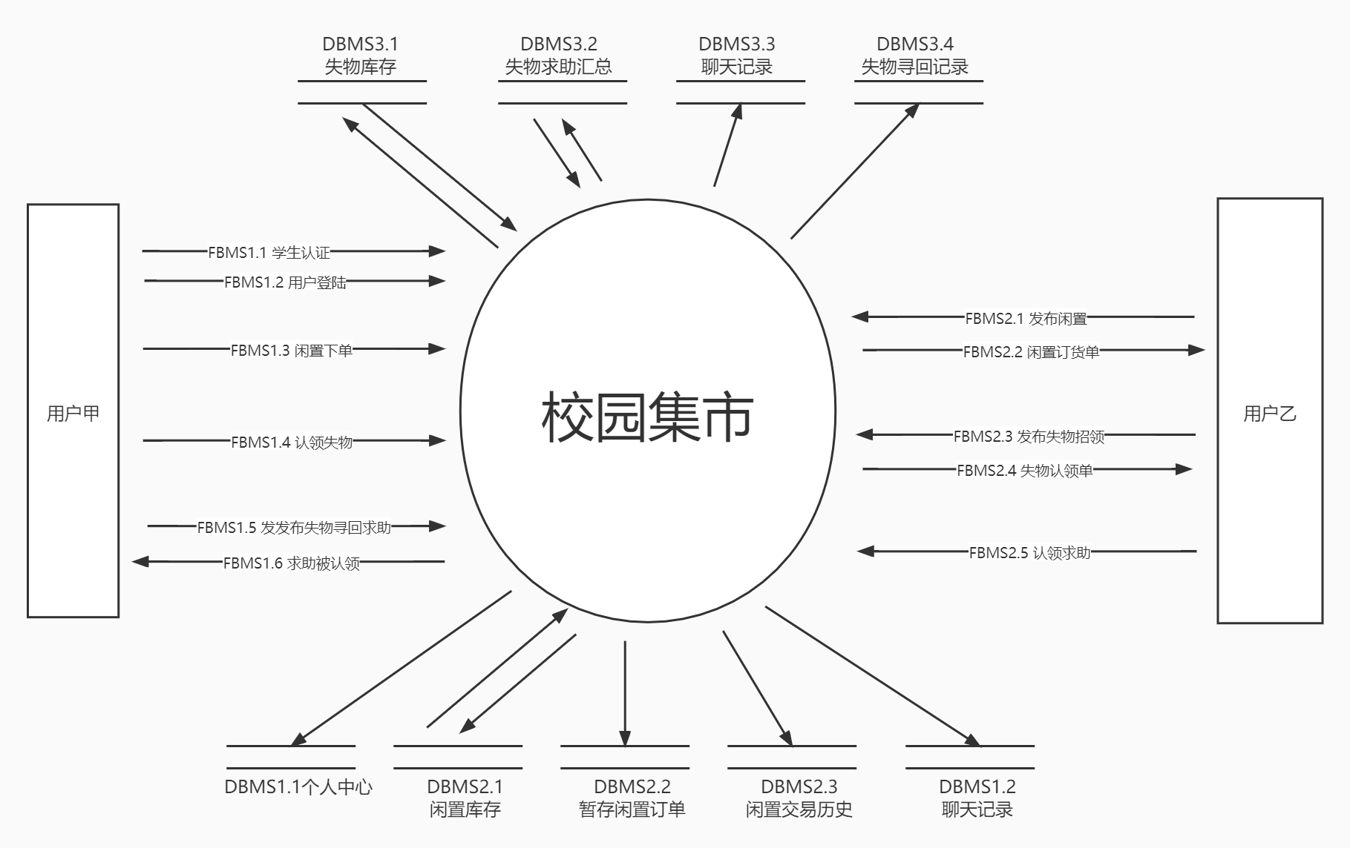
APP策划方案
数据流图

Slide 10
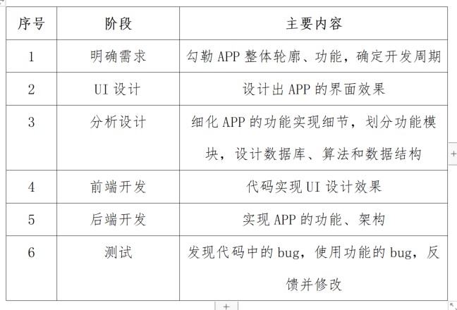
APP策划方案
开发日程表

Slide 11
APP策划方案
设计&测试规范
UI设计
根据功能特点，与前端开发员沟通，设计出美观实用的原型图
前端开发
根据原型图进行开发，与后端开发员沟通，预留并命名好各个功能接口
后端开发
与前端开发员保持沟通，实现各种数据库、设计算法和数据结构完成预定的功能模块
代码测试
代码测试员在前后端开发过程中及时发现代码bug，提前设计测试用例，在APP成型发布前进行功能性测试

Slide 12

运营 & 推广
运营 & 推广
推广方案
与学校学工部、后勤处洽谈合作，在学校网站、学工部公众号、学生会公众号等官方平台提供APP入口
由晚安华师、学生会等公众号发布推送进行推广
制作产品宣传海报，在学校宣传栏进行宣传推广
开发初期运营
由开发团队进行日常运营维护
中后期运营
由开发团队成立一支由兴趣驱动的小型专业性社团，以校园社团的模式进行日常的运营维护

Slide 13


可行！
结 论
创新性：从无到有，填补了大学生的需求缺口
竞争力：瞄准大学生的现实痛点，融合了多项核心需求
可行性：设计功能可实现、项目推广有望得到官方支持

Slide 14
校园集市APP
PPT模板下载：www.1ppt.com/moban/ 行业PPT模板：www.1ppt.com/hangye/
节日PPT模板：www.1ppt.com/jieri/ PPT素材下载：www.1ppt.com/sucai/
PPT背景图片：www.1ppt.com/beijing/ PPT图表下载：www.1ppt.com/tubiao/
优秀PPT下载：www.1ppt.com/xiazai/ PPT教程： www.1ppt.com/powerpoint/
Word教程： www.1ppt.com/word/ Excel教程：www.1ppt.com/excel/
资料下载：www.1ppt.com/ziliao/ PPT课件下载：www.1ppt.com/kejian/
范文下载：www.1ppt.com/fanwen/ 试卷下载：www.1ppt.com/shiti/
教案下载：www.1ppt.com/jiaoan/ PPT论坛：www.1ppt.cn
Thank！
汇报人：丘智聪

